Slide 1
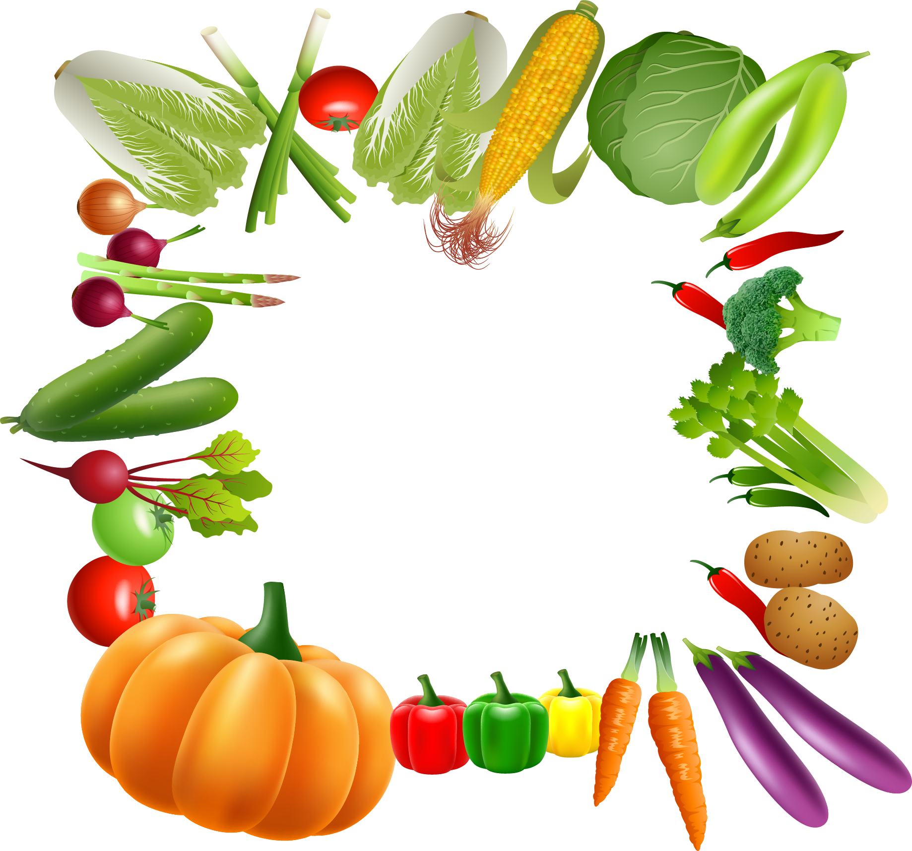
«Овощи и фрукты на нашем столе»
Учитель начальных классов:
Прохорова Е.П.

Slide 2
Если хочешь быть здоров,
Позабыть про докторов,
Кушай лучшие продукты,
Это … и …!

Slide 3
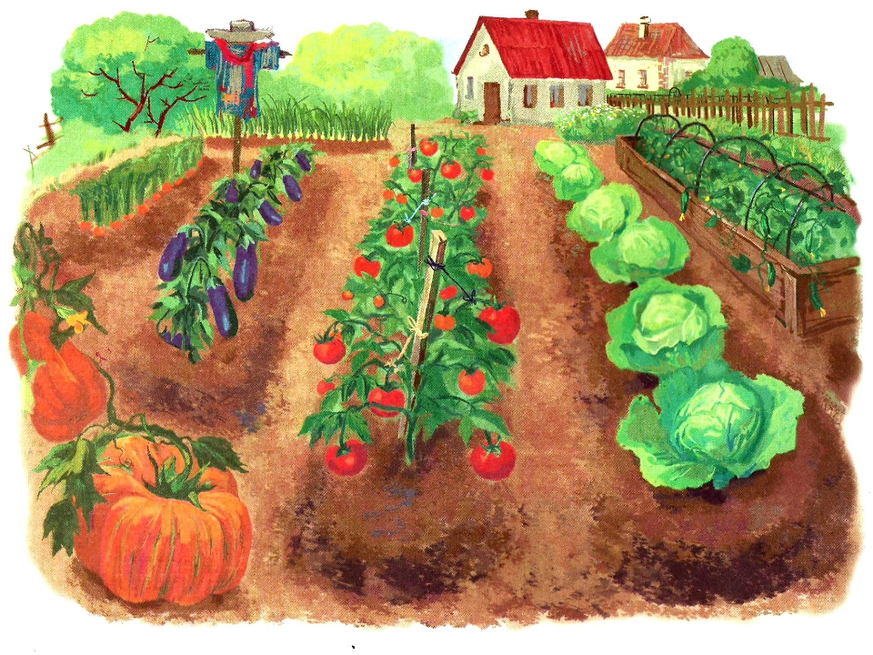
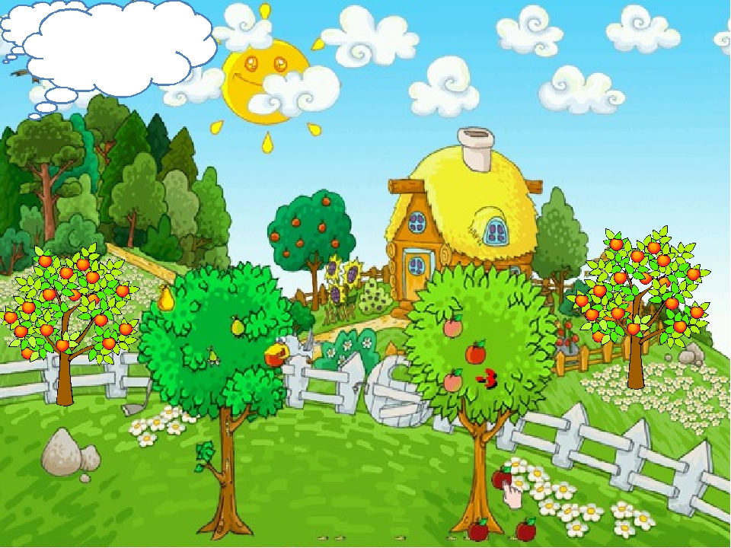
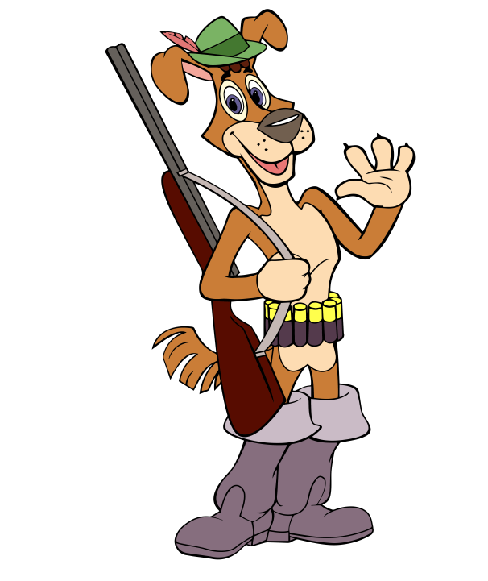
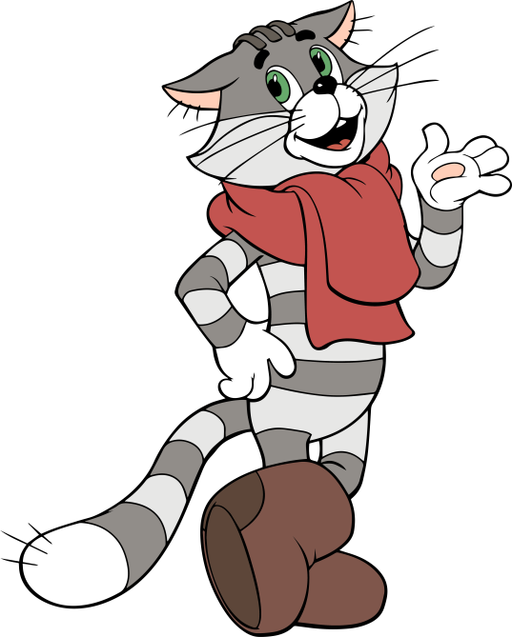

Slide 4
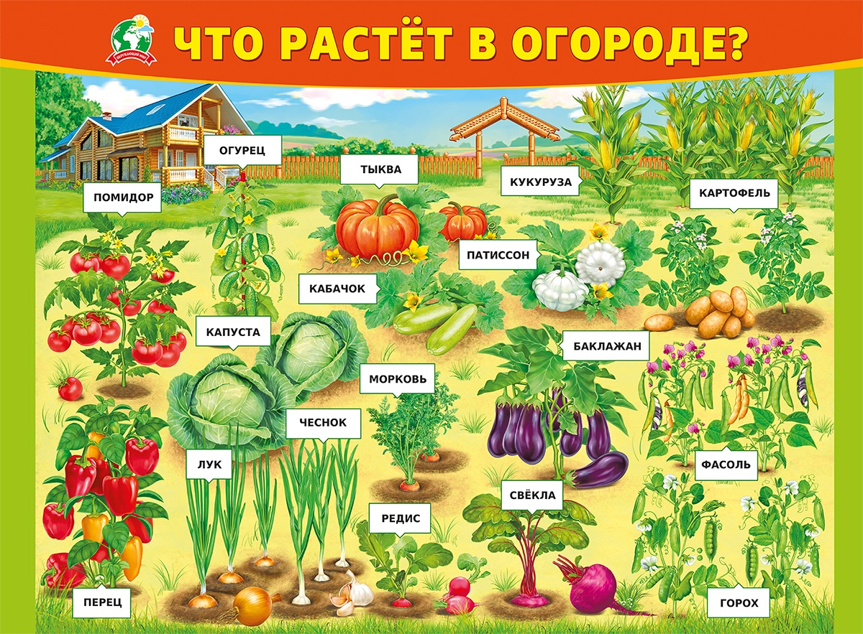

Slide 5


Slide 6
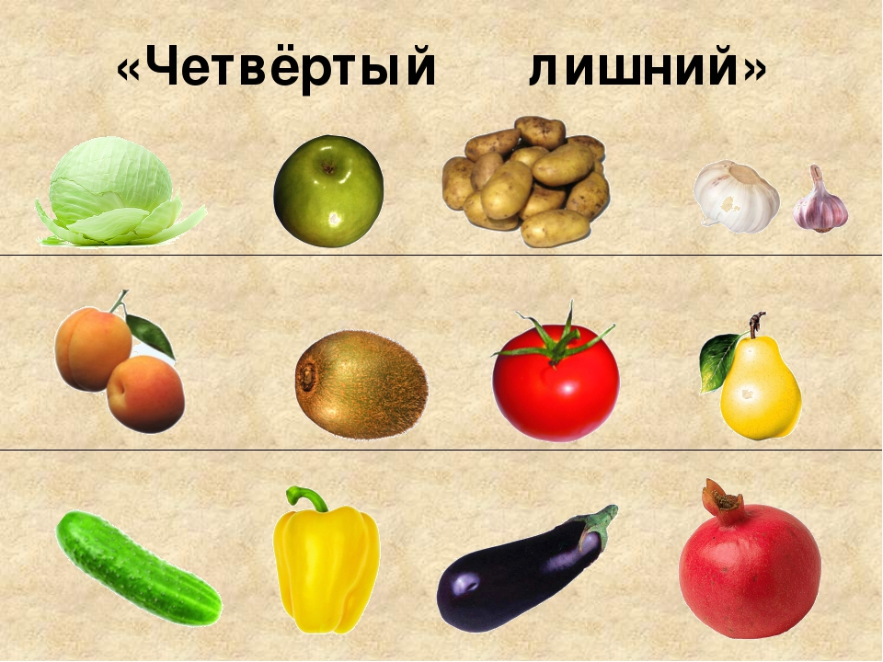
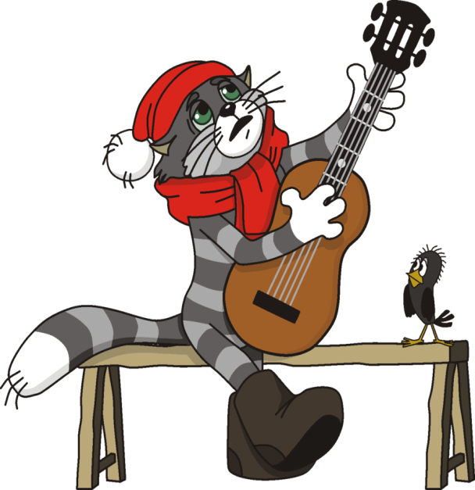

Slide 7
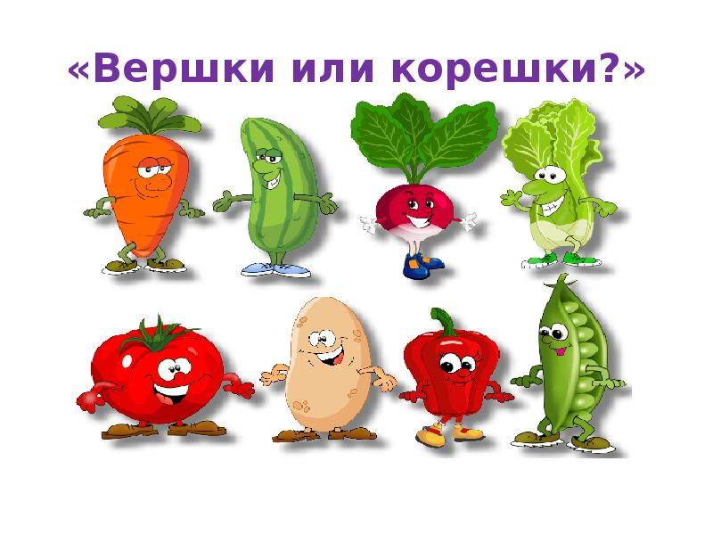

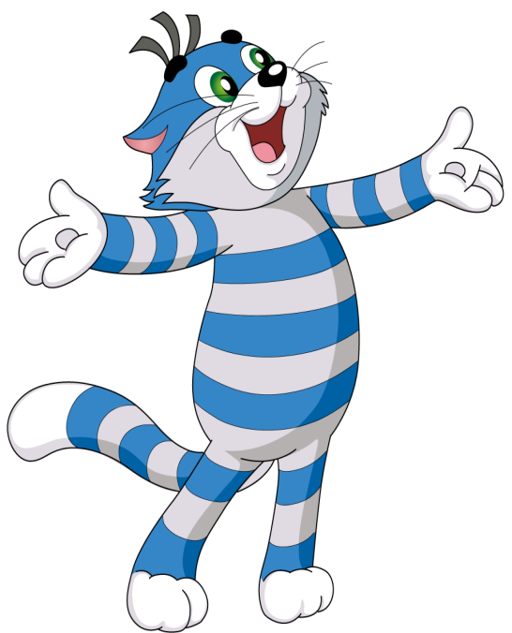
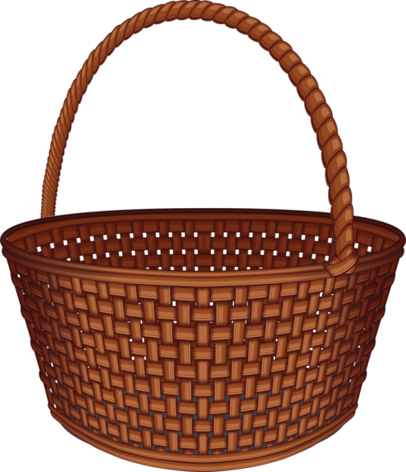

Игра «Вершки и корешки»
Корешки
Вершки

Slide 8
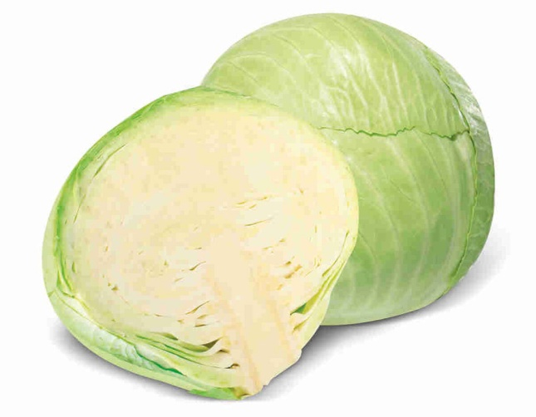
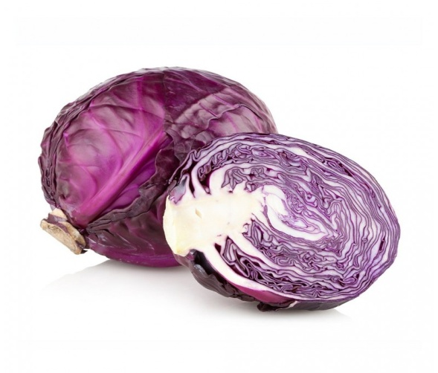
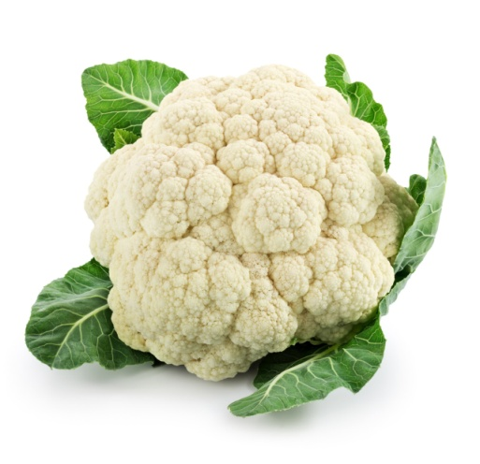
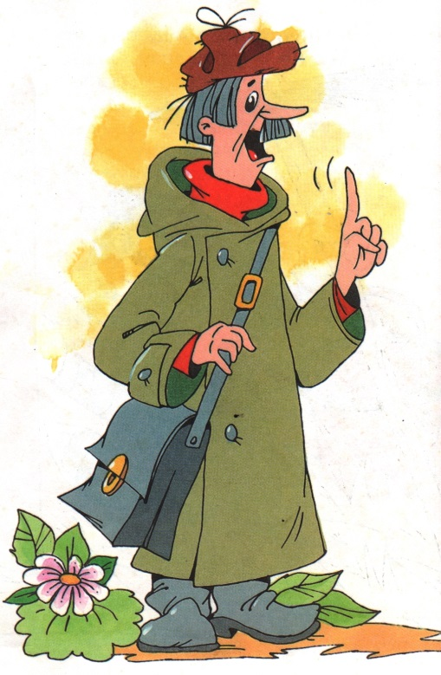
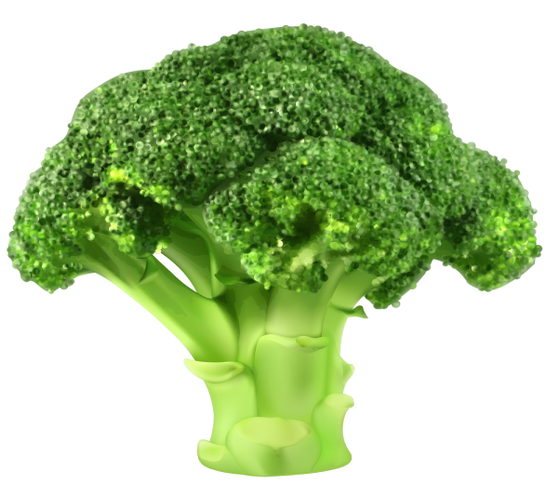
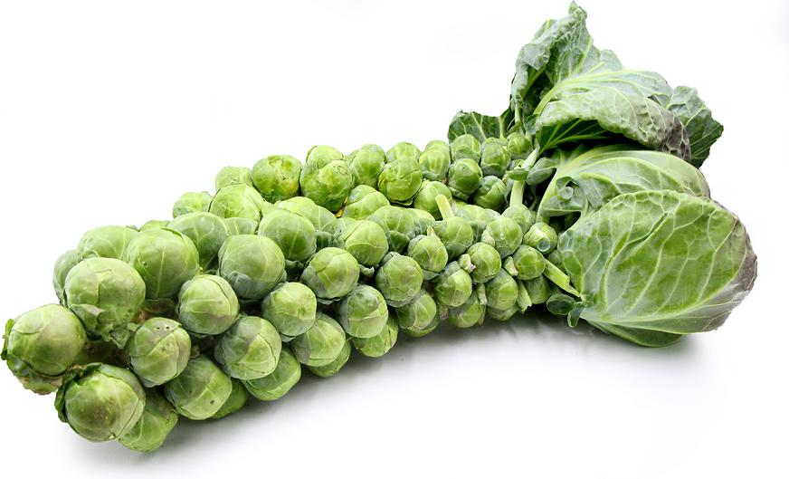
Какая бывает капуста
2
3
1
4
5

Slide 9
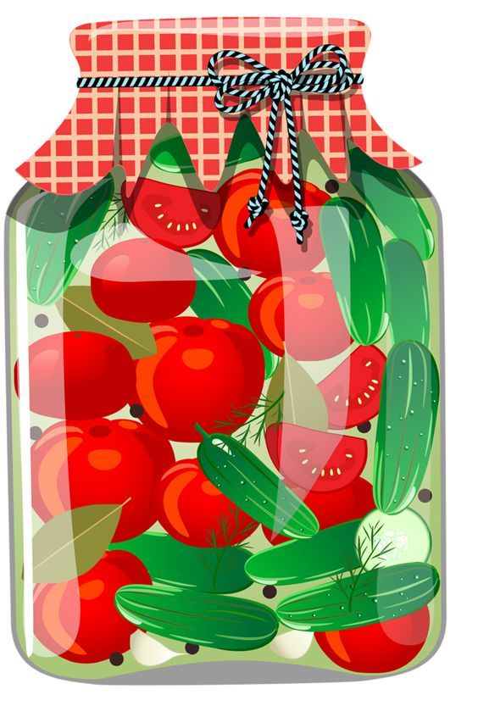
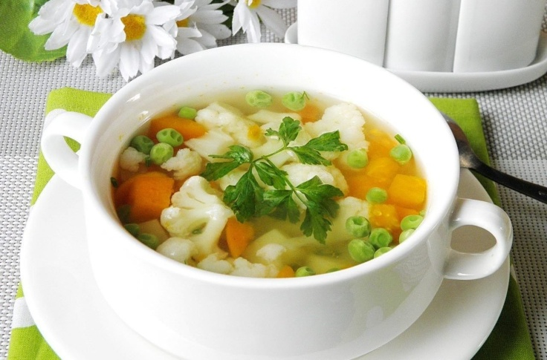
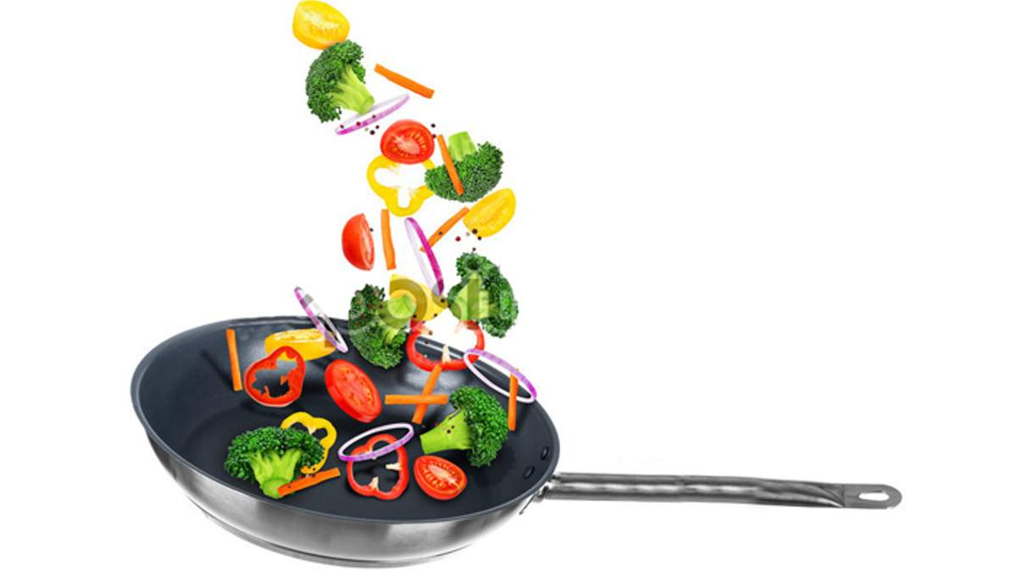
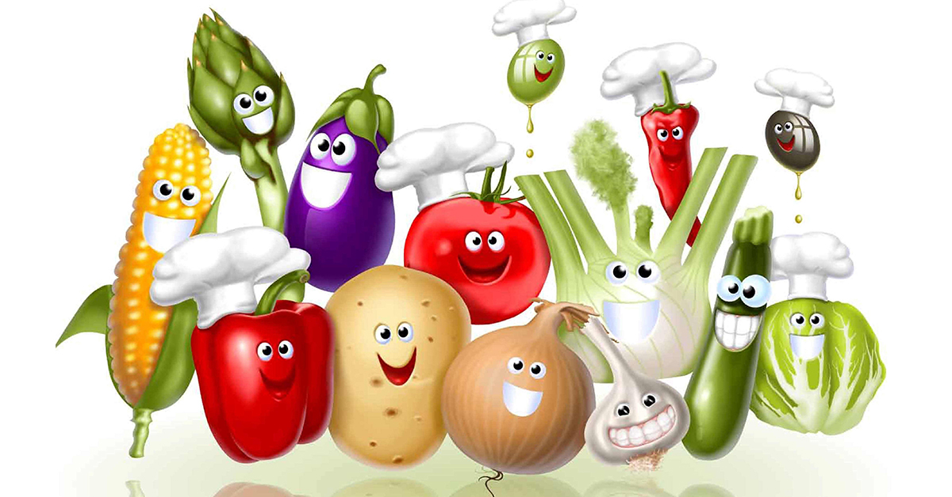
Что можно делать из овощей?

Slide 10

Что можно делать из овощей?

Slide 11
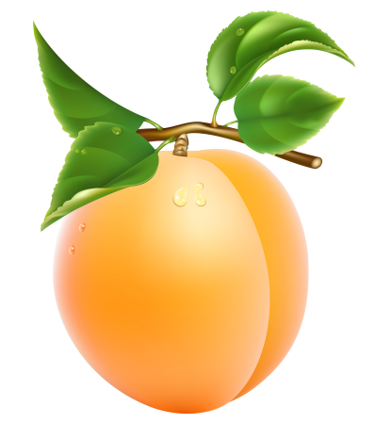
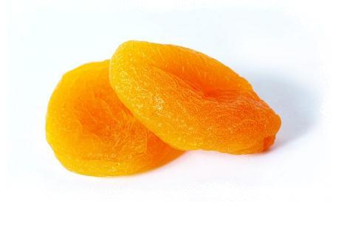
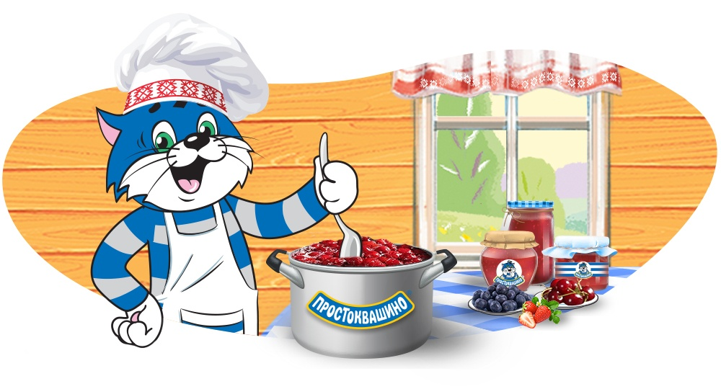
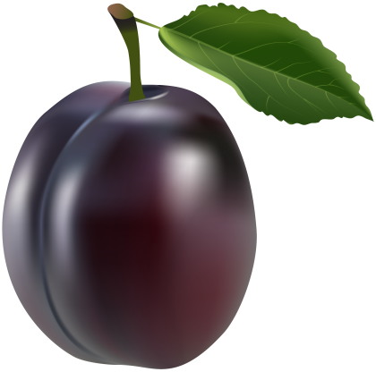
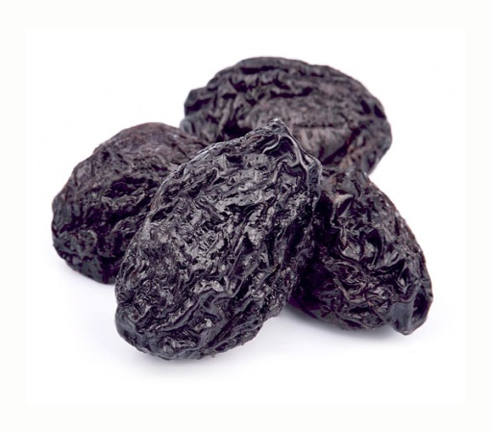

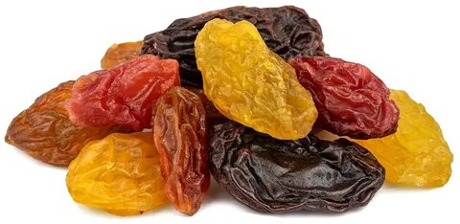
Игра « Любимые сухофрукты»
Курага
Чернослив
Изюм

Slide 12
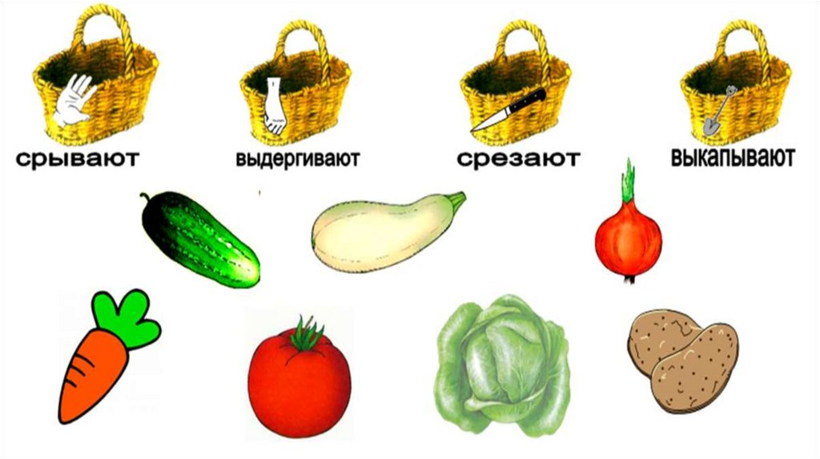
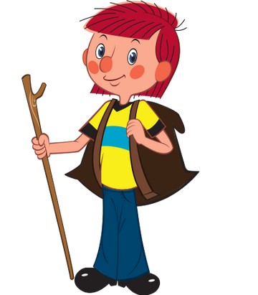
Игра «Помоги дяде Фёдору»

Slide 13
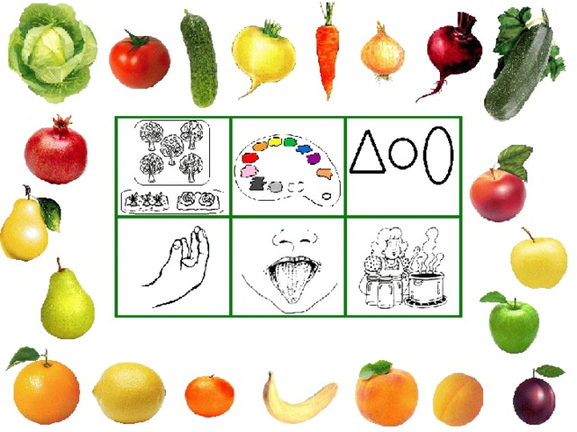
Придумай загадку по схеме

Slide 14
Почему надо есть овощи и фрукты?
Овощи, фрукты и ягоды не только вкусны, но и полезны. Употреблять в пищу их надо ежедневно.
2. Овощи и фрукты обеспечивают витаминами организм. Человек становится сильным, меньше болеет и устаёт.

Slide 15

Рефлексия
Понравился ли тебе урок?
Какое открытие вы для себя сделали?
Какую пользу приносят
овощи и фрукты?
4. Какой овощ или фрукт захотели попробовать?

